Slide 1
資料前處理

Slide 2
Data Preprocessing
Dataset Overview
Missing data handling (Pandas)
Removing duplicates (drop_duplicates())
Scaling and normalization
Aggregating and grouping
Feature selection (Sklearn)
Categorical data encoding (Label /One-Hot)
Outlier detection (Z-score, IQR)
Handling imbalanced data
Efficient preprocessing for large datasets

Slide 3
Data overview
載入資料(.csv, .json, .parquet)
df.info() 顯示欄位名稱、資料型別、空值數量
df.describe() 顯示數值欄位資料的基本統計摘要
df.shape() 顯示行、列數量
df.head(), df.tail() 顯示前(/後)5筆資料

Slide 4
Missing data handling
探索資料集遺失值(missing values)
df.isnull()欄位資料內容顯示為布林值(Boolean)，遺漏值(Missing Value) 顯示為True(1)
df.isnull().sum() 顯示每個欄位遺漏值的數
df.isnull.sum(axis=1) 顯示資料每一列的遺漏值數量
df[df[‘屬性欄位’].isnull()] 顯示「屬性欄位」中為遺漏值的資料
df[df.isna().all(axis=1)] 顯示每個欄位都是遺漏值的資料
刪除遺漏值的資料
df.dropna(how=‘any’) 移除任何一個欄位有遺漏值的資料
df.dropna(subset=[‘欄位名稱1’, ‘欄位名稱2’, ...], how=‘any’) 刪除指定欄位有遺漏值的資料
df.dropna(how=‘all’) 刪除每個欄位都是遺漏值的資料
df.dropna(axis=1) 刪除有遺漏值欄位

Slide 5
填入自訂值
df[‘屬性欄位’].fillna(value=“特定值”, inplace=True): fillna()指定value關鍵字為想要填入的值
Mean/Median/Mode Imputation
df[‘col’] = df[‘col’].fillna(df[‘col’].mean())
df[‘col’] = df[‘col’].fillna(df[‘col’].median()) #數值型資料
df[‘col’] = df[‘col’].fillna(df[‘col’].mode()[0]) #類別型資料
Forward Fill/Backward Fill
df.ffill(inplace=True) 遺漏值以前值代換
df.bfill(inplace=True) 遺漏值以後值代換

Slide 6
Predictive imputation
KNN Imputation會根據距離度量（例如歐幾里得距離），尋找某個資料點的 k 個最近鄰，以估計遺漏值(missing value)。它透過計算這些鄰居數值的平均值（或加權平均值），來填補缺失值。此方法最適合用於數值型欄位，因為在這種情況下，距離可以被有意義地計算。
KNN(K-Nearest Neighbors)
找出某個資料點的 k 個最近鄰居（依照距離計算，例如歐幾里得距離），用這些鄰居的數值 平均值或加權平均值 來填補缺失值
類別型資料（文字、分類）通常用 眾數（最常出現的值）來填補
程式範例
from sklearn.impute import KNNImputer
# 數值型屬性欄位
num_data = df2[numerical_cols]
# 呼叫 KNN Imputer
imputer = KNNImputer(n_neighbors=5)
num_data_imputed = pd.DataFrame(imputer.fit_transform(num_data), columns=num_data.columns)

Slide 7
類別型資料（文字、分類）通常用 眾數（最常出現的值）來填補
# Extract only categorical columns
cat_data = df2[categorical_cols]
# Fill missing values in categorical columns with the mode
for col in categorical_cols:
cat_data[col].fillna(cat_data[col].mode()[0], inplace=True)
# Combine the imputed numerical data and filled categorical data
df2 = pd.concat([num_data_imputed, cat_data], axis=1)

Slide 8
資料集遺漏值heatmap
sns.heatmap(df.isnull(), cbar=false, cmap=‘viridis’)
plt.show()

Slide 9
Removing duplicates
Pandas函數用來從dataframe的資料列中找出或移除重複資料
df.duplicated(subset=[colnames], keep=first/last/False) :查找所有欄位資料完全一樣的重複資料
df.drop_duplicates(…, inplace=True) :刪除完全一樣的重複資料

Slide 10
Scaling and normalization
特徵工程是將原始資料轉換為能夠更好地代表預測模型所面臨的潛在問題的特徵，從而提高模型的準確性
特徵縮放(scaling)是指改變特徵值範圍的一般過程，改變資料的比例，使所有特徵對模型的貢獻都相同(將數值特徵轉換到相同範圍或尺度)
歸一化(normalization) （也稱為最小-最大縮放）將資料轉換為適合特定範圍的值，通常介於 0 和 1 之間。
標準化(standardization)（也稱為 Z 分數歸一化）將您的資料轉換為平均值為 0、標準差為 1 的資料
歸一化與標準化區別
Nomalizaiton | Standardization
歸一化可以限制你的資料範圍 | 標準化並不會限制你的數據
介於 0 和 1 之間（或您指定的任何範圍) | 大多數數值都落在-3到+3之間
使用了最小值和最大值，因此對異常值很敏感 | 使用平均值和標準差，因此對異常值的敏感度較低

Slide 11
對演算法的影響
基於距離的演算法，數值較大的特徵可能會被賦予更高的權重。這自然會影響機器學習演算法的效能，而且我們顯然不希望演算法偏向某個特定特徵，因此需要進行尺度變換。
基於樹的演算法，例如決策樹和隨機森林，對特徵縮放的影響很小。這是因為在基於樹的演算法中，節點的分裂是基於單一特徵進行的，其他特徵不會影響這種基於特徵的分裂。

Slide 12
縮放技術
Min-Max Scaling (Normalization)
將特徵縮放到固定範圍 [0, 1]，適合用於神經網路、梯度下降優化
from sklearn.preprocessing import MinMaxScaler
scaler = MinMaxScaler()
Standard Scaling (Z-score Standardization)
將資料中心化，平均數為0，標準差為1，適合用於線性迴歸、邏輯迴歸、支援向量機、K均值聚類
from sklearn.preprocessing import StandardScaler
scaler = StandardScaler()
Robust Scaling
使用中位數和四分位距來代替平均數和標準差，適合用於包含大量異常值的數據
from sklearn.preprocessing import RobustScaler
scaler = RobustScaler()

Slide 13
Max Abs Scaling
將每個特徵以其最大絕對值進行縮放，適合用於稀疏資料（大量零值）
from sklearn.preprocessing import MaxAbsScaler
scaler = MaxAbsScaler()
Log Transformation
應用對數來減少右偏度，適合用於指數分佈的資料（例如收入、人口）
import numpy as np
scaled_data = np.log( data + 1 ) # + 1用於處理零值
Power Transformation (Box-Cox, Yeo-Johnson)
自動找到最佳數學變換，將非常態分佈資料轉換為常態分佈數據
from sklearn.preprocessing import PowerTransformer
scaler = PowerTransformer(method= 'yeo-johnson' )

Slide 14
使用指南
最大絕對縮放
y
數據具稀疏
數據有異常值
y
n
標準縮放
n
演算法需界值
y
最小-最大縮放
n
數據符合常態分佈
y
穩健縮放
n
n
對數轉換
y
數據呈指數分布
冪縮放

Slide 15
演算法特定指南
基於距離的演算法（KNN、K均值、SVM）
務必進行縮放！使用標準縮放或最小-最大縮放。
基於樹的演算法（決策樹、隨機森林、XGBoost）
無需擴展（它們直接根據特徵值進行分割）
線性模型（線性迴歸、邏輯迴歸）
使用標準尺度（提高收斂性和可解釋性）
神經網路
使用最小-最大縮放（神經元偏好 [0,1] 或 [-1,1] 範圍）
梯度下降最佳化
始終進行縮放！使用標準縮放或最小-最大縮放

Slide 16
注意事項
✓應該做的
✗禁止事項
只在訓練資料上擬合縮放器，然後再轉換訓練資料和測試資料
資料分割（訓練集/測試集分割）後進行縮放，切勿在分割前進行縮放
把你的縮放器留作生產用途吧
將規模擴大前後的對比視覺化，以了解其影響
嘗試不同的方法並比較模型性能
不要覆蓋整個資料集（這會導致資料外洩！）
在迴歸分析中，通常不要對目標變數進行縮放
不要對分類變數進行尺度變換（它們需要先進行編碼）
不要以為一種技術就能滿足你所有的需求
必要時不要忘記對預測結果進行逆變換

Slide 17
Categorical data encoding
資料編碼編碼是指將類別型或文字型資料轉換為數值格式的過程，以便將其用作演算法的輸入，因為大多數機器學習演算法處理的是數字，而不是文字或類別型變數
分類變數通常表示為“字串”或“類別”，並且數量是有限的，有兩種類型:
序數數據 (ordinal data):具有內在順序以便進行排名或排序
如一個人擁有的最高學歷(高中、文憑、學士、碩士、博士)
名目資料 (nominal data):本身沒有固有順序
例如某人居住的城市(臺北、桃園、台中、台南、高雄)
資料編碼重要性
大多數機器學習演算法只能處理數值數據，因此分類變數（例如文字標籤）必須轉換為數值
得模型能夠識別資料中的模式，並根據這些模式進行預測
確保所有特徵的權重相等，有助於防止模型出現偏差
編碼方法的選擇會對模型效能產生重大影響，因此根據資料的性質和模型的具體要求選擇合適的編碼技術
Notes:
https://medium.com/aiskunks/categorical-data-encoding-techniques-d6296697a40f

Slide 18
資料編碼技術分類
One-Hot Encoding: 變數中的每個唯一類別建立一個二進位列，N 個類別，使用 N 個二進位變數
Dummy Encoding: 將分類變數轉換為一組二元變數 [0/1]，使用 N-1 個特徵來表示 N 個標籤/類別
Label Encoding: 每個獨特的類別都被賦予一個唯一的整數值
Ordinal Encoding: 類別具有自然順序時，使用序數編碼
Binary Encoding: 將類別表示為二進位數字
Count Encoding: 計算類別在資料集中出現的次數
Target Encoding:處理高基數類別特徵，即具有許多唯一類別的特徵，例如計算每個類別的平均目標值來取代類別特徵

Slide 19
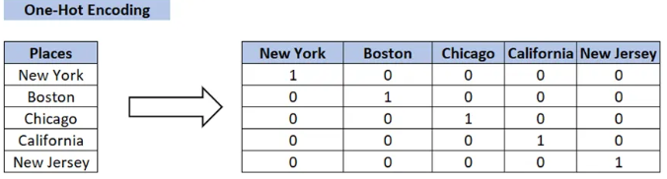
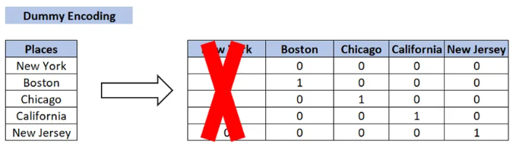
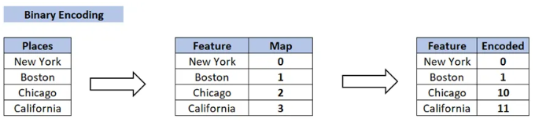

Slide 20
Outlier detection (Z-score, IQR)
異常值是指與資料集其餘部分顯著不同的資料點，特徵工程中重要的環節之一就是異常值偵測和剔除，異常值會扭曲模型，降低準確率，甚至導致誤導的結論。
人為或測量的錯誤
Rare events
站在不同標準上觀察結果
異常值可能造成以下問題
使得摘要統計值產生偏態(如平均值、變異數…)
扭曲線性回歸和預測結果
誤導機器學習模型的應用
但也可以產生警告
異常值對於線性迴歸、邏輯迴歸、深度學習模型非常敏感，但對於隨機森林、梯度提升…模型較為穩健
Notes:
https://medium.com/@mrvivekkumar7171/normal-distribution-standard-normal-distribution-statistical-moments-skewness-and-kurtosis-bbeda1888d26

Slide 21
處理異常值的方法
Trimming (Removal)
徹底刪除極端值，可能減少資料量及忽視問題
Capping (Winsorizing)
將異常值視為缺失值並進行插補
箱線圖（IQR 方法）：鬚線(whiskers)以外的值可能是異常值
Z 分數：與平均值相差超過 3 個標準差的數值
散佈圖：有助於發現二維資料中的異常點

Slide 22
IQR方法
IQR是一種非參數方法，不會對分佈形狀做任何假設，本質上更加穩健。非常適合具有長尾、偏態或多峰的分佈
箱線圖(box plot)組成
Q1（第 25 百分位數）： 25% 的數據低於這一點。
中位數（第 50 百分位數）：資料的中間值。
Q3（第 75 百分位數）： 75% 的數據低於這一點。
四分位數間距（IQR）
IQR = Q3 – Q1
IQR異常值檢測規則 (IQR proximity rule)
Low bound = Q1 – 1.5*IQR
High bound = Q1 + 1.5*IQR
觀測值低於 low bound或高於 high bound者視為異常值

Slide 23
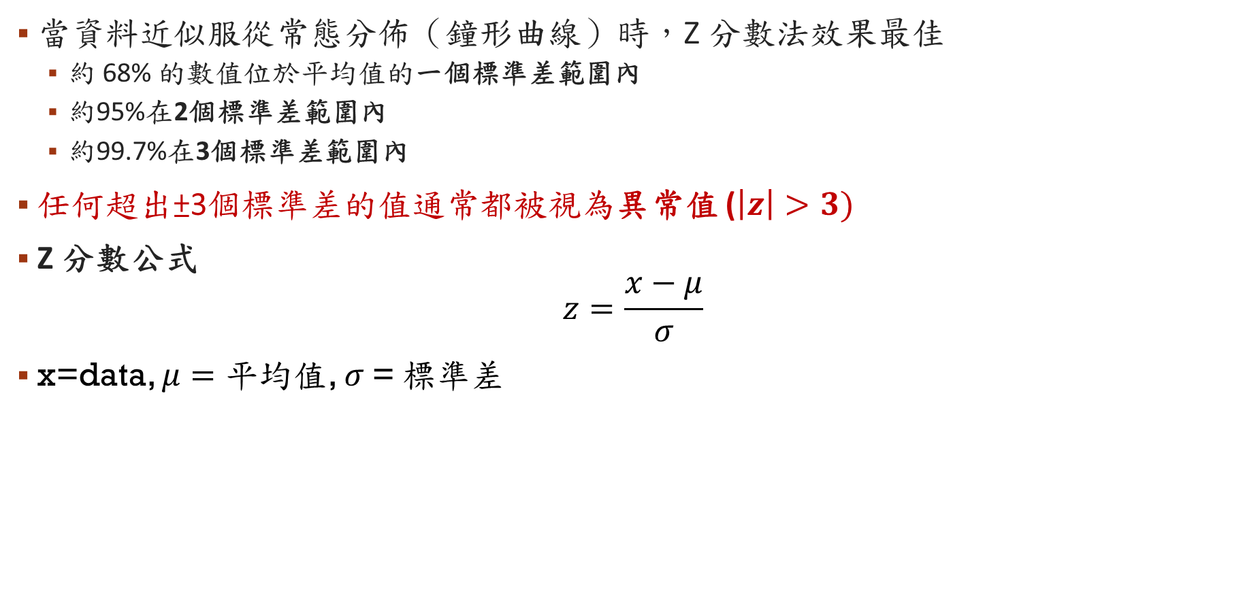
Z score
當資料近似服從常態分佈（鐘形曲線）時，Z 分數法效果最佳
約 68% 的數值位於平均值的一個標準差範圍內
約95%在2個標準差範圍內
約99.7%在3個標準差範圍內
任何超出±3個標準差的值通常都被視為異常值 ($\left|z\right|>3)$
Z 分數公式
$$z=\frac{x−μ}{σ}$$
x=data, $μ=平均值$, $σ$= 標準差

Slide 24
Aggregating and grouping
利用Pandas套件的groupby()方法(Method)群組相同資料的欄位，以及agg()方法(Method)，統計運算剩餘的不同資料欄位，達到合併重複資料成一筆的效果
df.groupby(by=[colnames]).agg(summaries).reset_index()
by: 根據屬性欄位[colnames]分群
summaries: 是一個字典資料結構 {“col”: function, …}
reset_index(): 將dataframe的列索引重置

Slide 25
Feature selection
特徵選擇是從資料集中選擇對預測目標變數有直接貢獻的最重要變數的過程。
模型失敗並非因為演算法，而是因為特徵選擇錯誤。
慎選模型特徵可以解決三個核心問題
透過去除雜訊或誤導性特徵來提高模型精度
透過消除不必要的複雜性來減少過度擬合(overfitting)
使模型訓練和部署速度更快、成本更低

Slide 26
特徵選擇三種方法
過濾方法(Filter Methods)
Correlation
Chi-square test
ANOVA
Mutual information
包裝方法(Wrapper Methods)
Forward Selection
Backward Elimination
Recursive Feature Elimination，RFE
嵌入式方法(Embedded Methods)
Lasso (L1 Regularization)
Ridge (L2 Regularization)
Decision Tree feature importance

Slide 27
相關性分析: 檢視特徵與目標之間是否有有意義的關係，有助於移除不具備預測價值的特徵。強正相關及強負相關表示特徵對預測結果有用，零相關性或低相關性表示特徵對預測結果通常無用
卡方檢定: 用於分類特徵。 檢查特徵與目標類別的關聯強度。
互資訊(mutual infomation): 衡量一個特徵能提供多少關於目標的「資訊」，適用於數值型資料及類別型資料。
方差閾值: 變異數非常低（大多為相同值）的特徵是無用的。
前向選擇: 一開始不增加任何功能。 逐一添加功能，並保留那些能提升效能的功能。
後向淘汰賽: 先從所有功能入手。 移除那些會影響效能的功能。
遞歸特徵消除(RFE): 訓練模型，將特徵的重要性排序，刪除最不重要的特徵，然後重複此過程

Slide 28
實用特徵選擇工作流程
步驟 1：清除垃圾
步驟 2：處理缺失值
步驟3：檢查相關性，移除高度相關的資料對
步驟 4：使用篩選方法，使用互資訊或卡方檢定進行篩選
步驟 5：使用嵌入式方法，訓練一個基本的隨機森林或 Lasso 模型來檢驗重要性
步驟 6：使用 RFE 或包裝器方法，優化最終子集
步驟 7：使用交叉驗證進行驗證， 確保所選特徵具有普遍性
步驟 8：記錄每次選擇，保證流程的可複現性

Slide 29
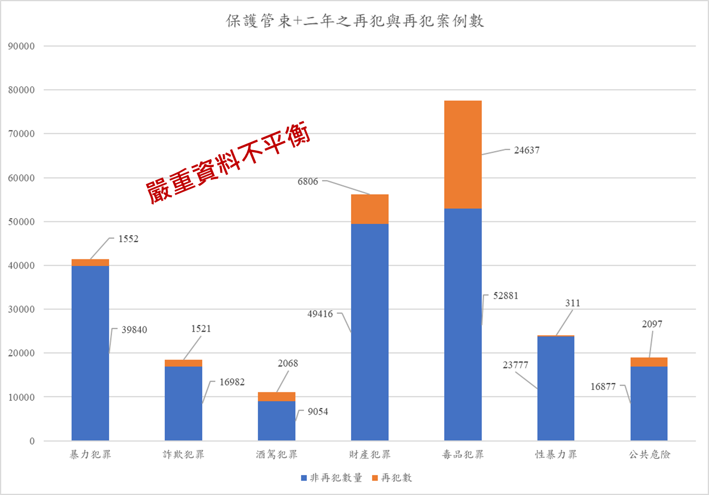
Handling imbalanced data
機器學習分類模型對於類別資料分佈不平衡的效能不佳，因為模型分類結果傾向至資料多數的類別
解決方法
權重法:依據成本敏感概念，訓練模型時改變不平衡分類時多數資料類別與少數資料類別的權重
上採樣 (Oversampling):由少數資料類別抽樣新的資料樣本擴充少數資料類別的樣本量
下採樣 (Undersampling):由多數資料類別中隨機採樣選取與少數資料類別相同數量的資料

Slide 30


資料下採樣建模概念(解決資料不平衡建模)
嘗試 RF 與 xgboost
以效能平均值選擇
最佳模型
模型開發
預測模型

